Slide 1
TDs avec TKInter
Dr. NSENGE MPIA HERITIER, PhD

Slide 2
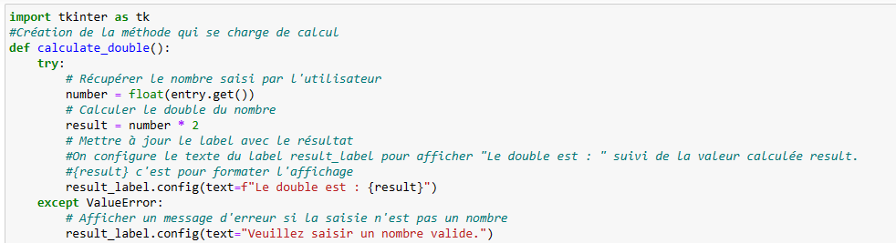
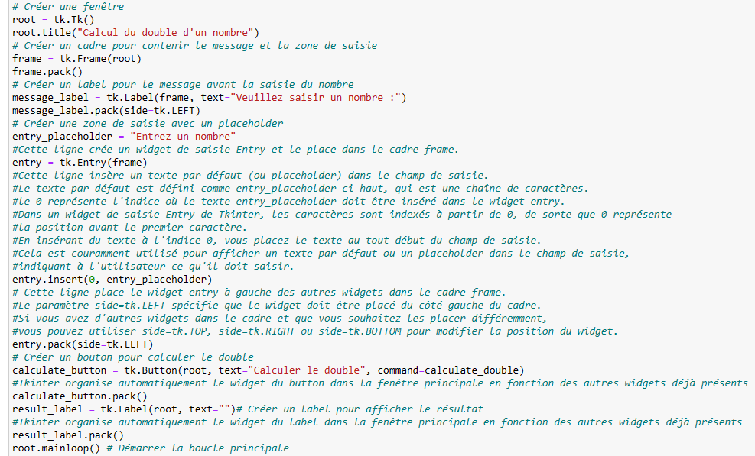
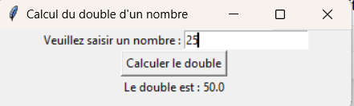
TD 1: Exemple d’entrée/sortie
Ce code lit un nombre et retourne son double

Slide 3
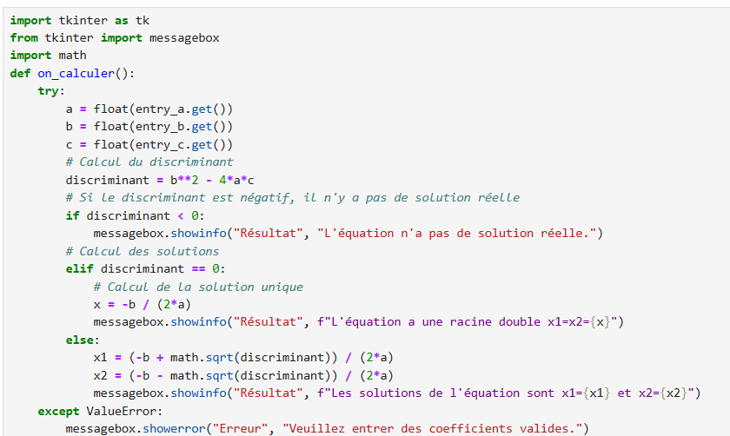
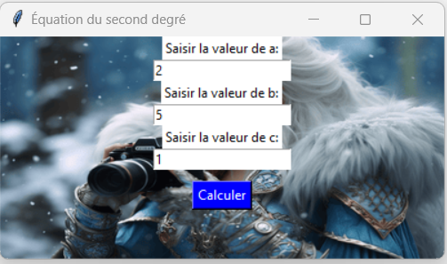
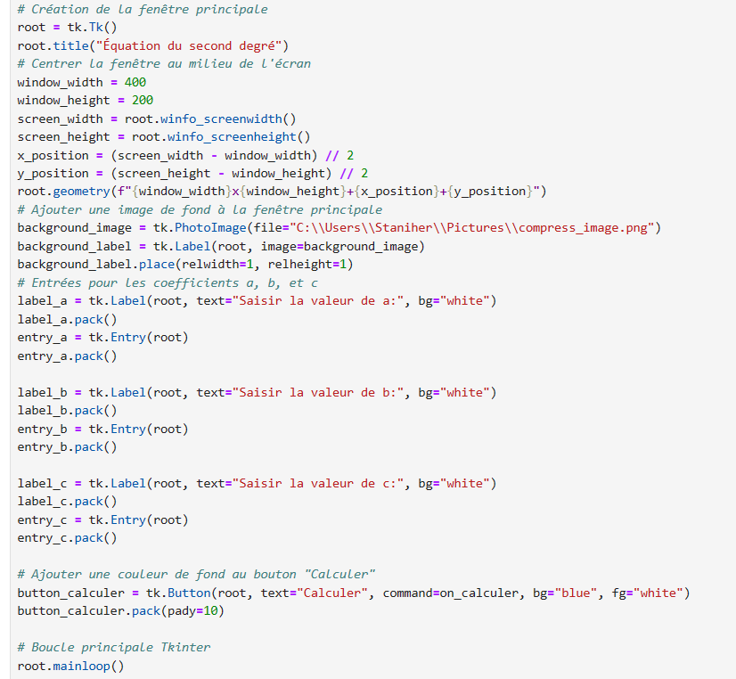
TD 2: Exemple Equation du second degré

Slide 4
Création d’Exécutable
Pour créer un exécutable d'une application Tkinter, vous pouvez utiliser des outils comme PyInstaller ou cx_Freeze.
Voici comment procéder avec PyInstaller :
Assurez-vous que votre application Tkinter fonctionne correctement.
Installez PyInstaller si ce n'est pas déjà fait : pip install pyinstaller.
À l'invite de commande de Anaconda, naviguez jusqu'au répertoire contenant votre script Tkinter.
Utilisez PyInstaller pour créer l'exécutable en saisissant par exemple:
pyinstaller --onefile SecondDegre.py
PyInstaller va créer un dossier dist dans le répertoire de votre script, contenant l'exécutable de votre application.

Slide 5
Exercice avec BDD

Slide 6
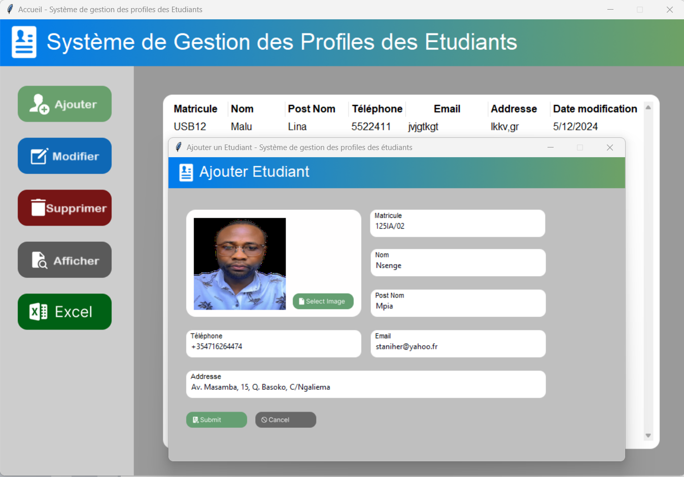
Exemple de l’artéfact à construire

Slide 7
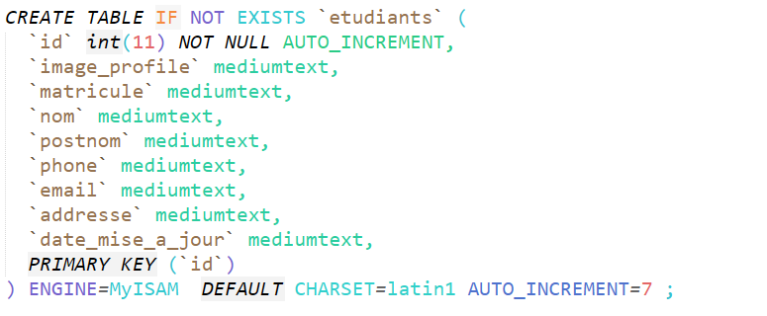
Gestion des profiles des étudiants
Base de données: profile_etudiants

Slide 8
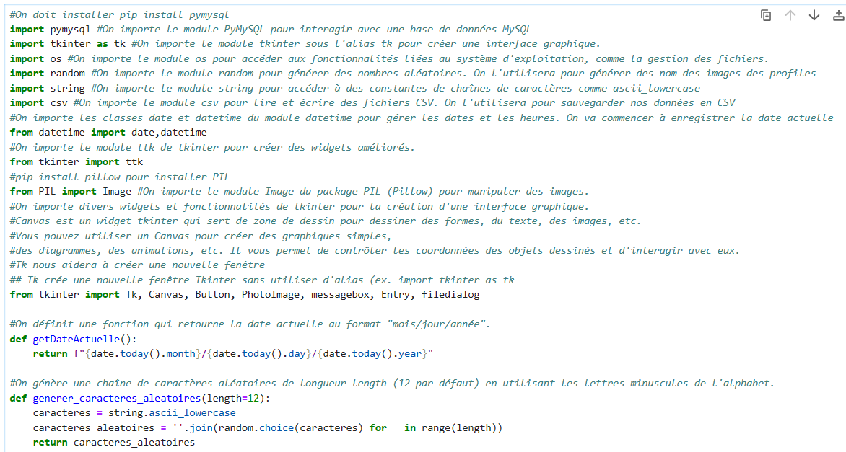
Gestion des profiles des étudiants (Cont.)
Début du code python

Slide 9
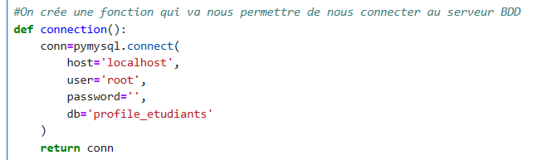
Gestion des profiles des étudiants (Cont.)
Code pour la connexion à la BDD toujours dans le même fichier

Slide 10
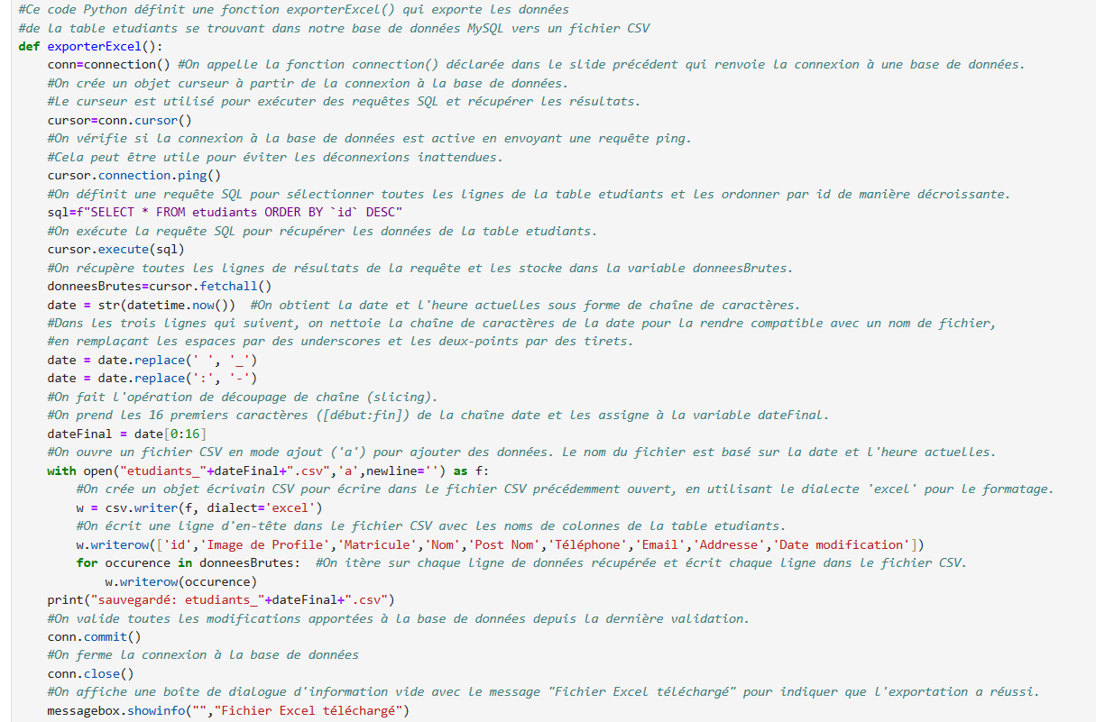
Gestion des profiles des étudiants (Cont.)
Code pour exporter le contenu de la BDD dans un fichier excel

Slide 11
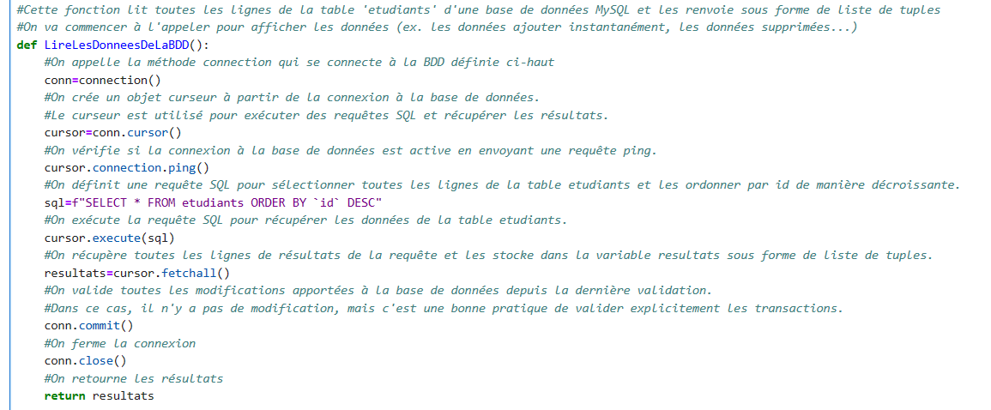
Gestion des profiles des étudiants (Cont.)
Code pour récupérer les données de la BDD à chaque que on appelle cette fonction

Slide 12
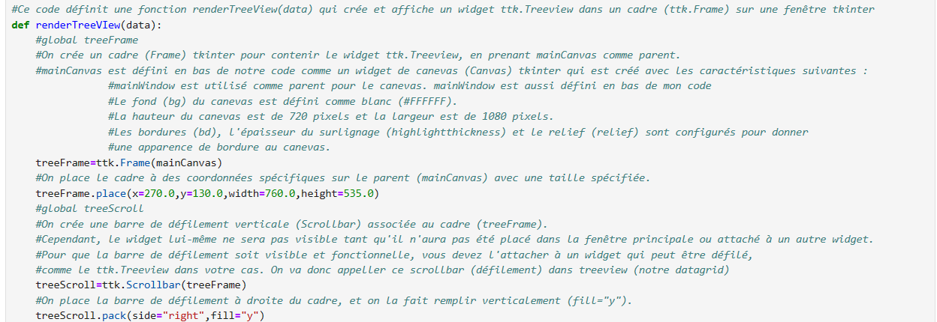
Gestion des profiles des étudiants (Cont.)
Code de la fonction renderTreeView() qui affiche le treeview (datagrid) contenant les données
La fonction renderTreeView() prend des données en entrée, crée un tableau interactif (ttk.Treeview) dans une interface tkinter, affiche les données dans ce tableau et permet de les faire défiler verticalement à l'aide d'une barre de défilement.

Slide 13
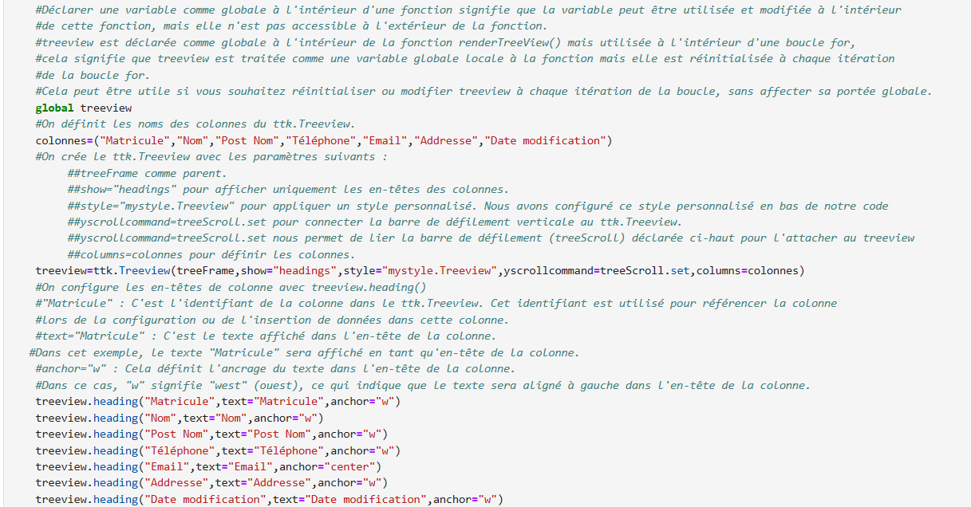
Gestion des profiles des étudiants (Cont.)
Code de la fonction renderTreeView() qui affiche le datagrid contenant les données (Cont.)

Slide 14
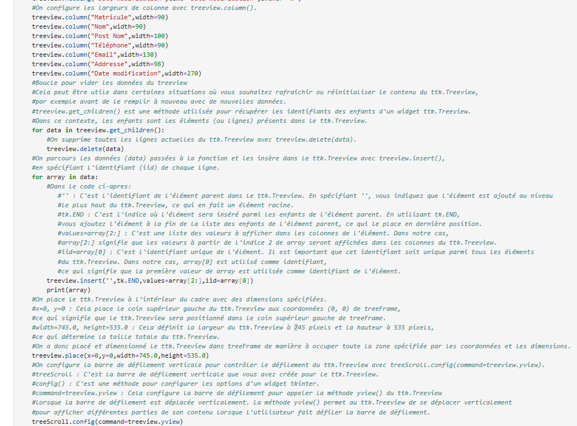
Gestion des profiles des étudiants (Cont.)
Code de la fonction renderTreeView() qui affiche le datagrid contenant les données (Cont.)

Slide 15
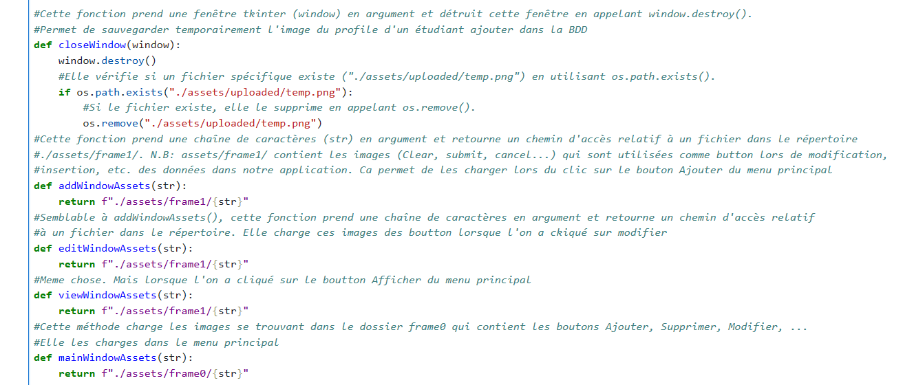
Gestion des profiles des étudiants (Cont.)
Ces fonctions sont utilisées pour gérer les chemins d'accès aux images qui constituent le design et bouton de notre application.

Slide 16
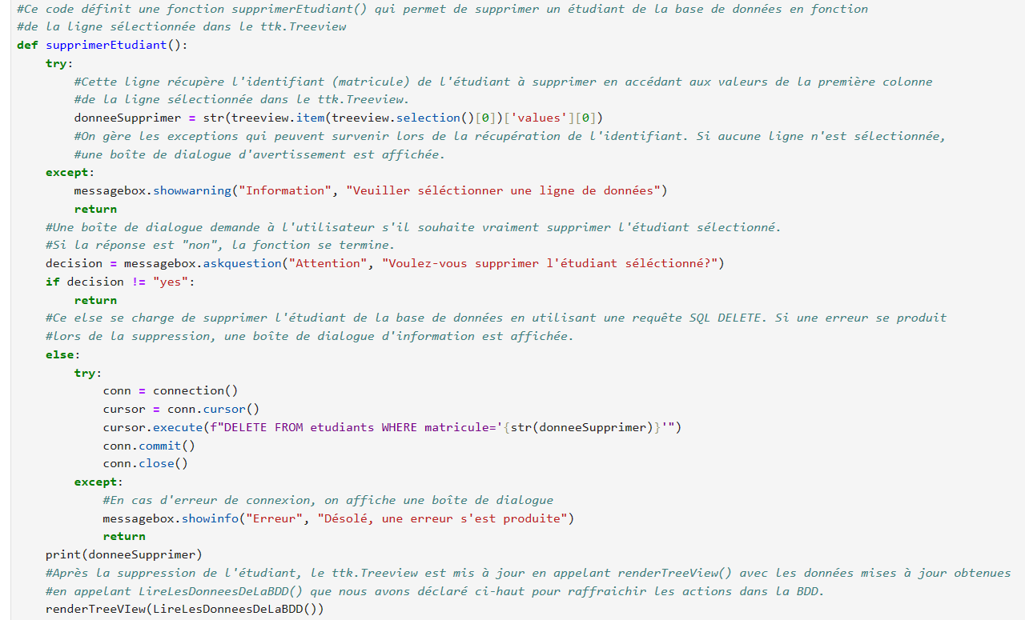
Gestion des profiles des étudiants (Cont.)
Cette fonction permet de supprimer un profile d’étudiant dans la BDD

Slide 17
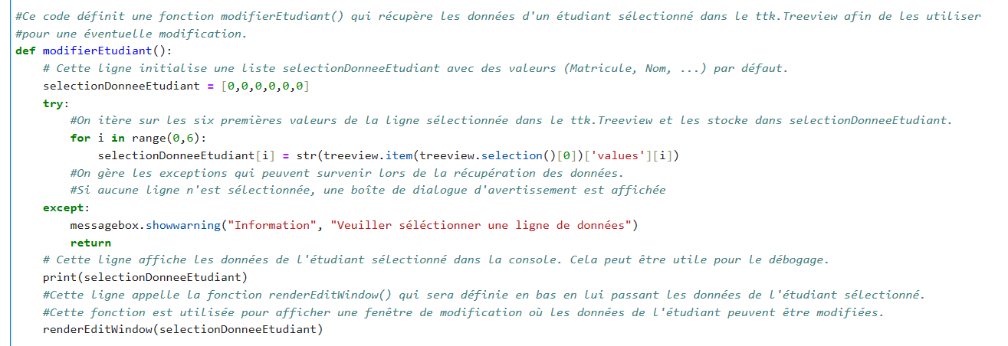
Gestion des profiles des étudiants (Cont.)
Cette fonction sera chaque fois appelée pour modifier un profile d’étudiant dans la BDD

Slide 18
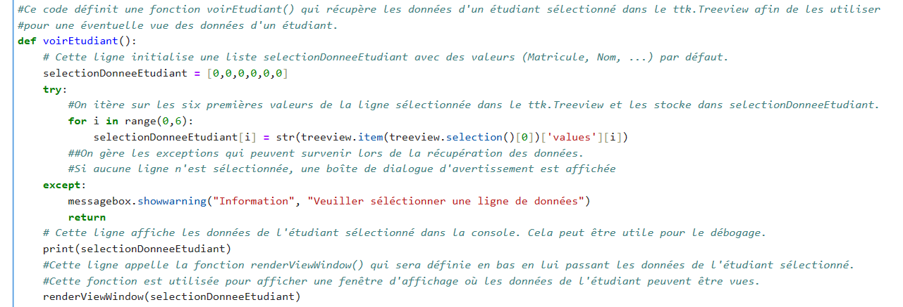
Gestion des profiles des étudiants (Cont.)
Cette fonction sera chaque fois appelée pour afficher un profile d’étudiant dans la BDD

Slide 19
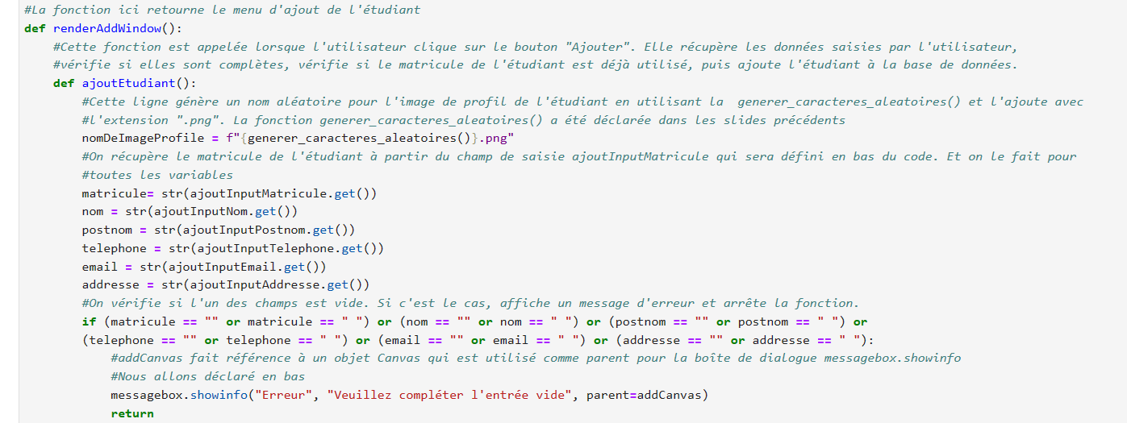
Gestion des profiles des étudiants (Cont.)
Ce code définit une fonction renderAddWindow() qui affiche une fenêtre d'ajout d'étudiants.

Slide 20
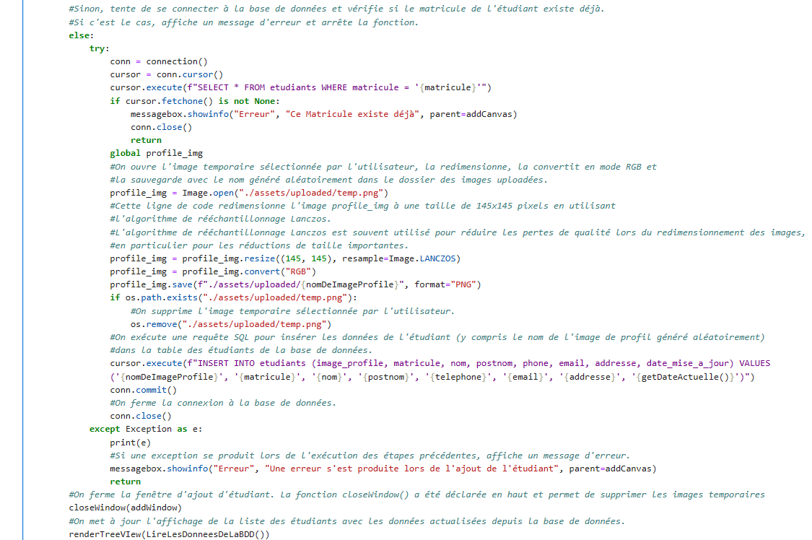
Gestion des profiles des étudiants (Cont.)
Ce code définit une fonction renderAddWindow() qui affiche une fenêtre d'ajout d'étudiants(Cont.)

Slide 21
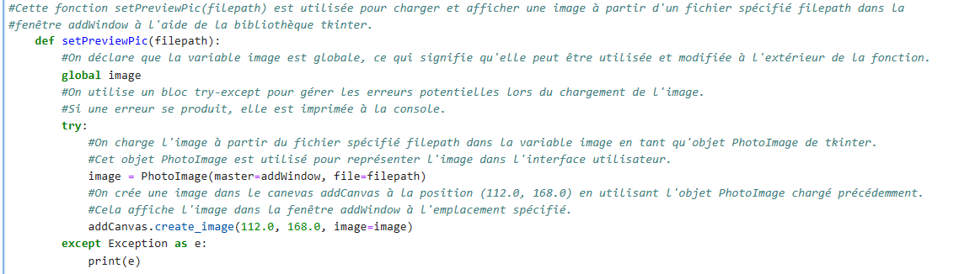
Gestion des profiles des étudiants (Cont.)
Ce code définit une fonction renderAddWindow() qui affiche une fenêtre d'ajout d'étudiants(Cont.)
N.B: Ce code qui suit se trouve dans la fonction renderAddWindow() au même niveau que la sous fonction def AjoutEtudiant()

Slide 22
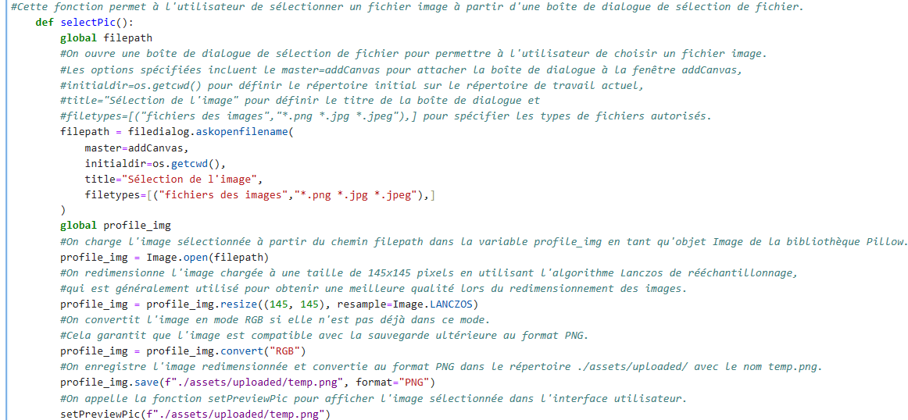
Gestion des profiles des étudiants (Cont.)
Ce code définit une fonction renderAddWindow() qui affiche une fenêtre d'ajout d'étudiants(Cont.)
N.B: Ce code qui suit se trouve dans la fonction renderAddWindow() au même niveau que la sous fonction def AjoutEtudiant()

Slide 23
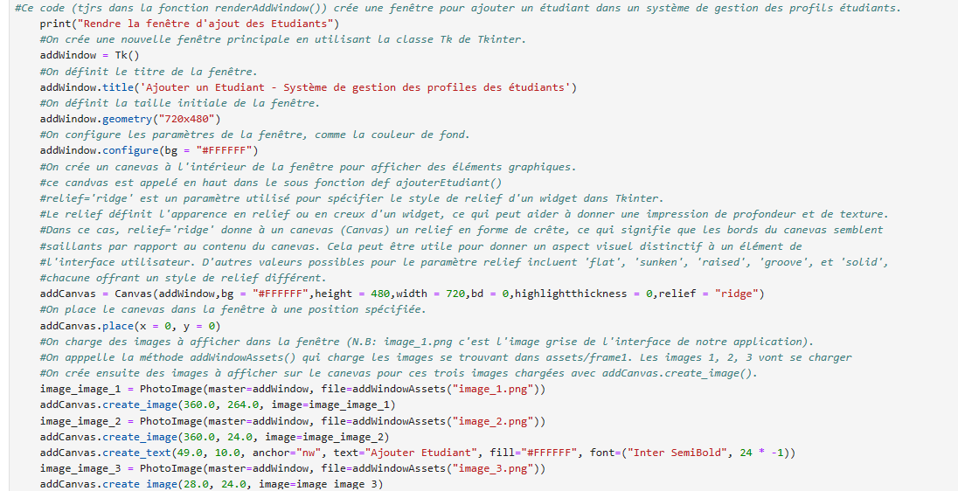
Gestion des profiles des étudiants (Cont.)
Ce code définit une fonction renderAddWindow() qui affiche une fenêtre d'ajout d'étudiants(Cont.)
N.B: toujours au même niveau que la sous fonction def AjoutEtudiant(). Ce code permet donc d’afficher le menu pour ajouter un profile étudiant

Slide 24
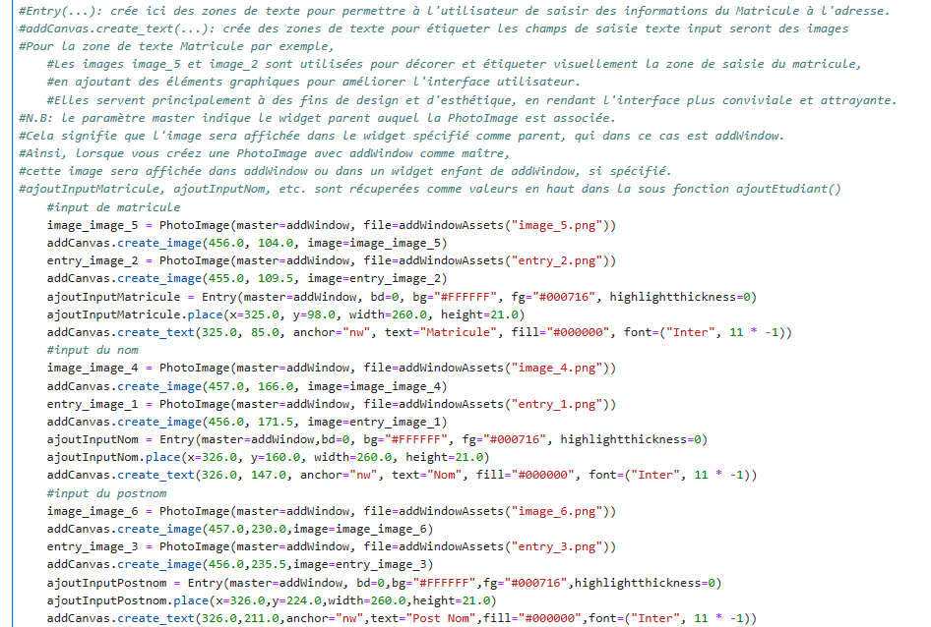
Gestion des profiles des étudiants (Cont.)
Ce code définit une fonction renderAddWindow() qui affiche une fenêtre d'ajout d'étudiants(Cont.)
N.B: toujours au même niveau que la sous fonction def AjoutEtudiant(). Ce code permet donc d’afficher le menu pour ajouter un profile étudiant (Cont.)

Slide 25
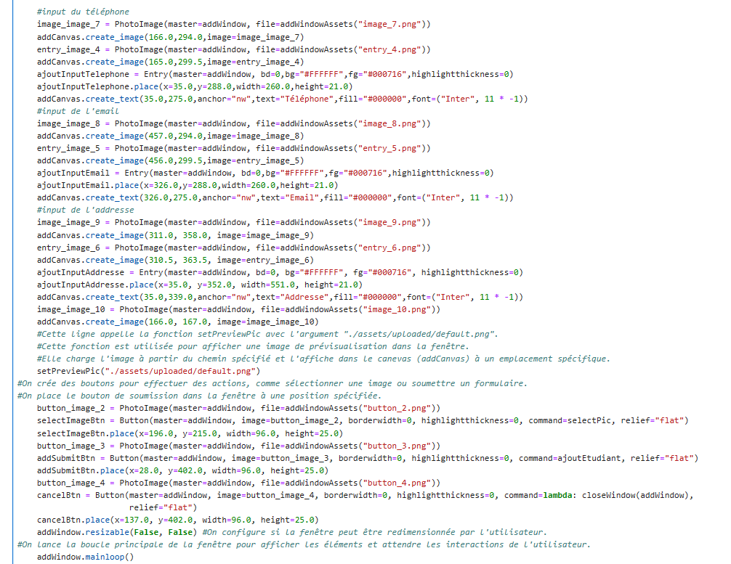
Gestion des profiles des étudiants (Cont.)
Ce code définit une fonction renderAddWindow() qui affiche une fenêtre d'ajout d'étudiants(Cont.)
N.B: toujours au même niveau que la sous fonction def AjoutEtudiant(). Ce code permet donc d’afficher le menu pour ajouter un profile étudiant (Cont.)

Slide 26
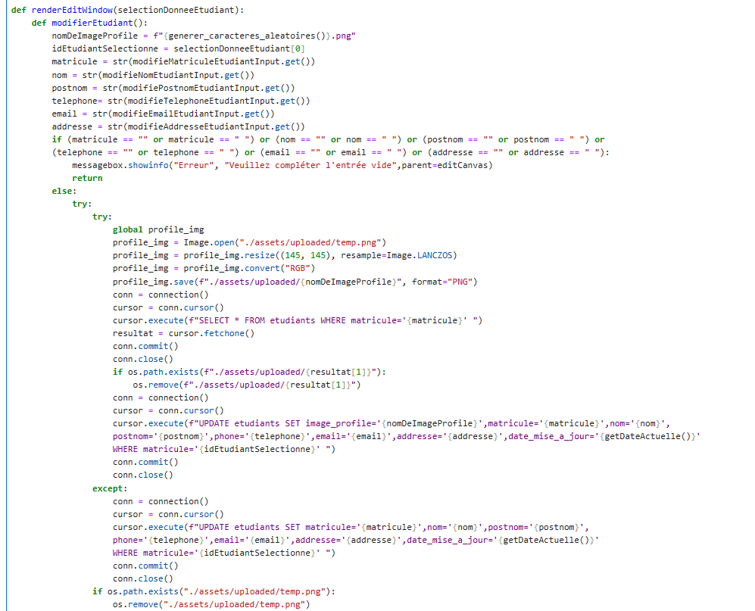
Gestion des profiles des étudiants (Cont.)
Ce code définit une fonction renderEditWindow() qui affiche une fenêtre de modification d’un étudiant. Ca fonctionne presque comme renderAddWindow()

Slide 27
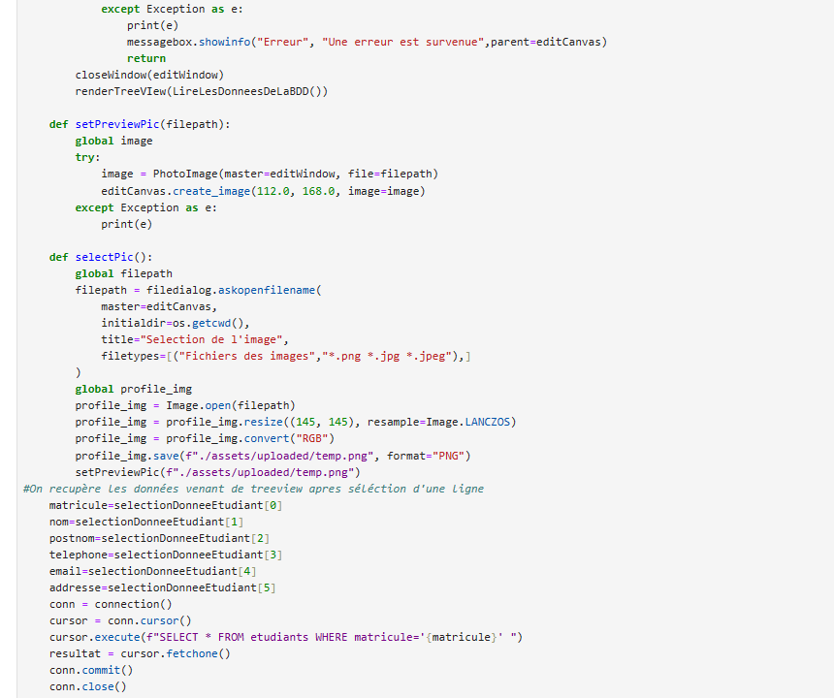
Gestion des profiles des étudiants (Cont.)
Ce code définit une fonction renderEditWindow() qui affiche une fenêtre de modification d’un étudiant. Ca fonctionne presque comme renderAddWindow() (Cont.)

Slide 28
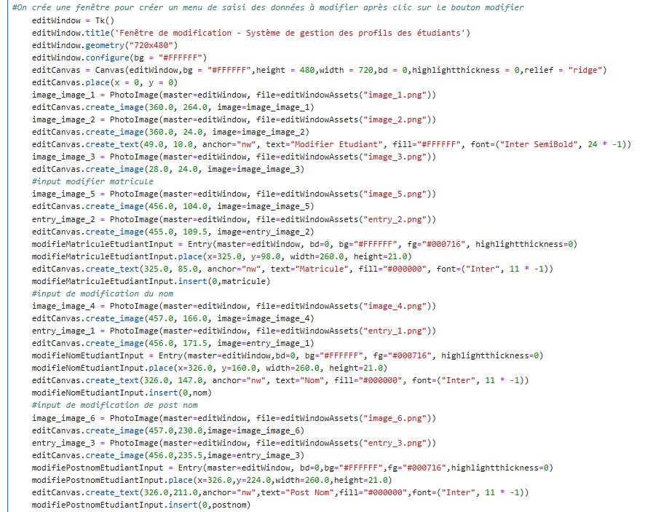
Gestion des profiles des étudiants (Cont.)
Ce code définit une fonction renderEditWindow() qui affiche une fenêtre de modification d’un étudiant. Ca fonctionne presque comme renderAddWindow() (Cont.)

Slide 29
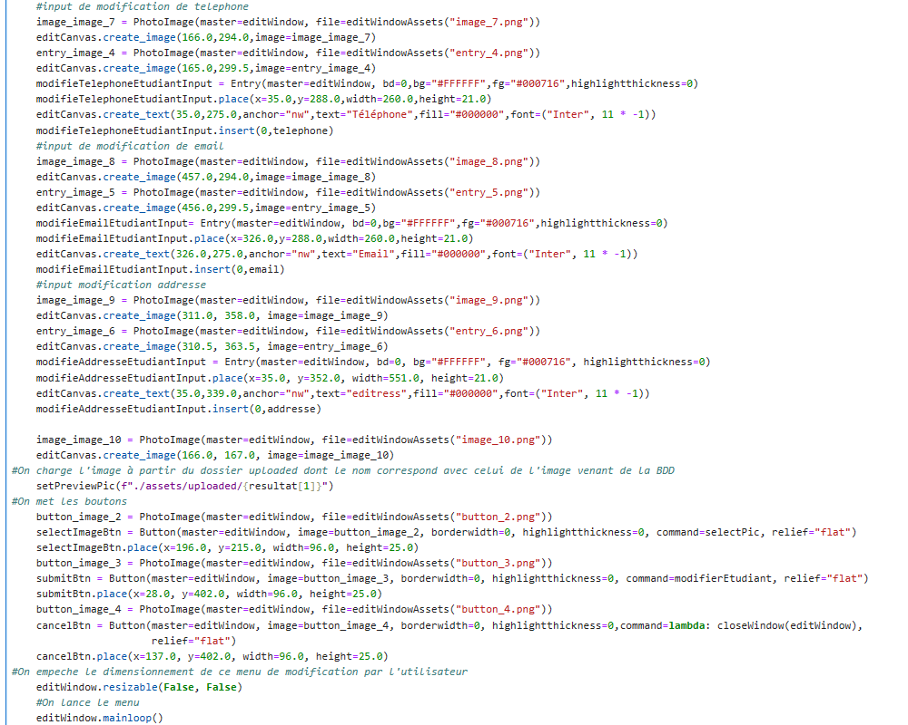
Gestion des profiles des étudiants (Cont.)
Ce code définit une fonction renderEditWindow() qui affiche une fenêtre de modification d’un étudiant. Ca fonctionne presque comme renderAddWindow() (Cont.)

Slide 30
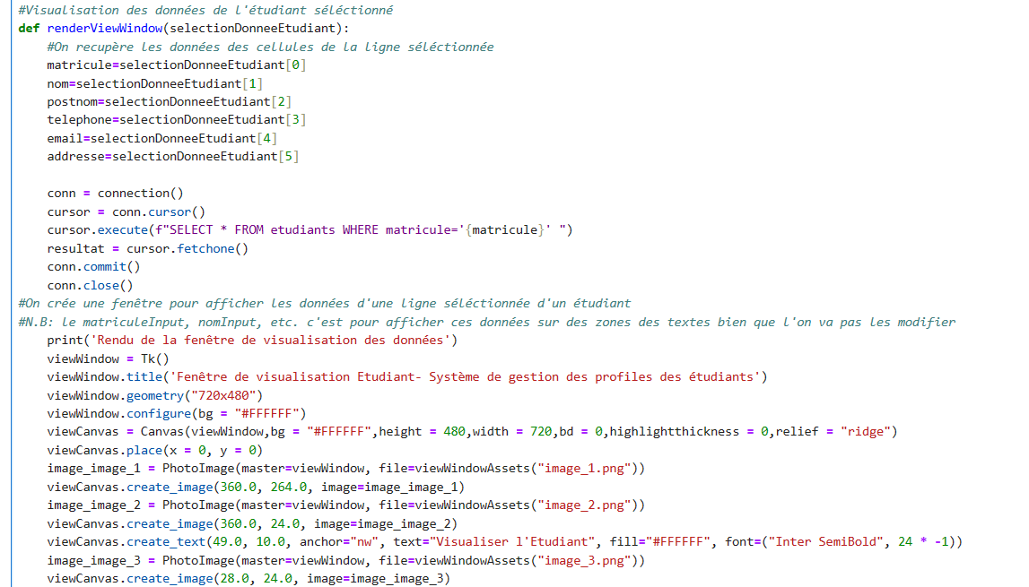
Gestion des profiles des étudiants (Cont.)
Ce code définit une fonction renderViewWindow() qui affiche une fenêtre de visualisation des données d’un étudiant.

Slide 31
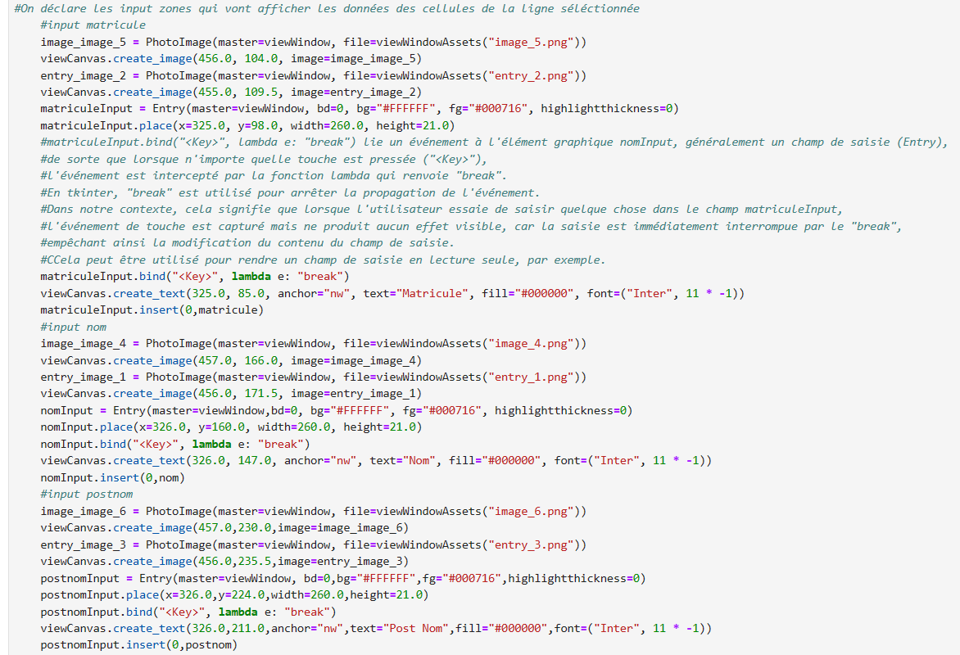
Gestion des profiles des étudiants (Cont.)
Ce code définit une fonction renderViewWindow() qui affiche une fenêtre de visualisation des données d’un étudiant. (Cont.)

Slide 32
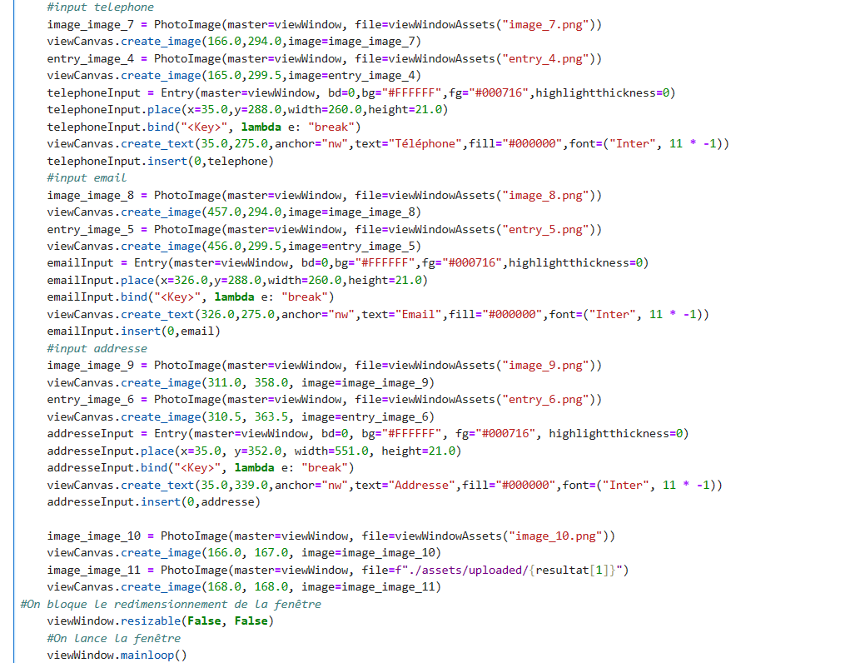
Gestion des profiles des étudiants (Cont.)
Ce code définit une fonction renderViewWindow() qui affiche une fenêtre de visualisation des données d’un étudiant. (Cont.)

Slide 33
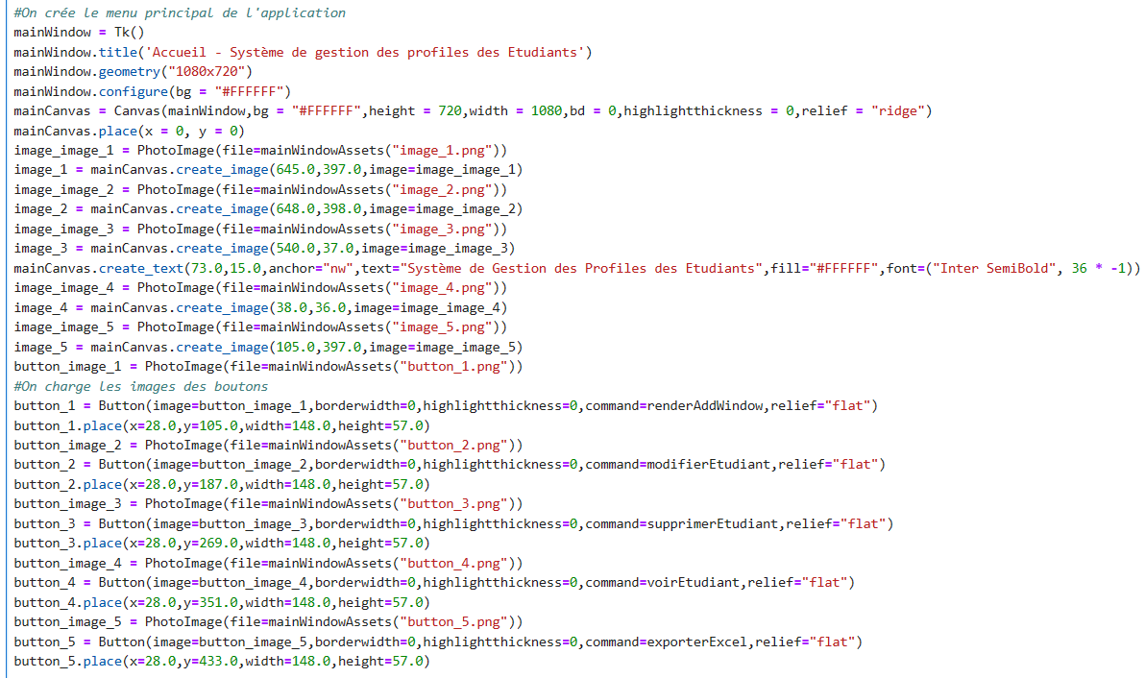
Gestion des profiles des étudiants (Cont.)
Ce code définit la fenêtre principale de notre application

Slide 34
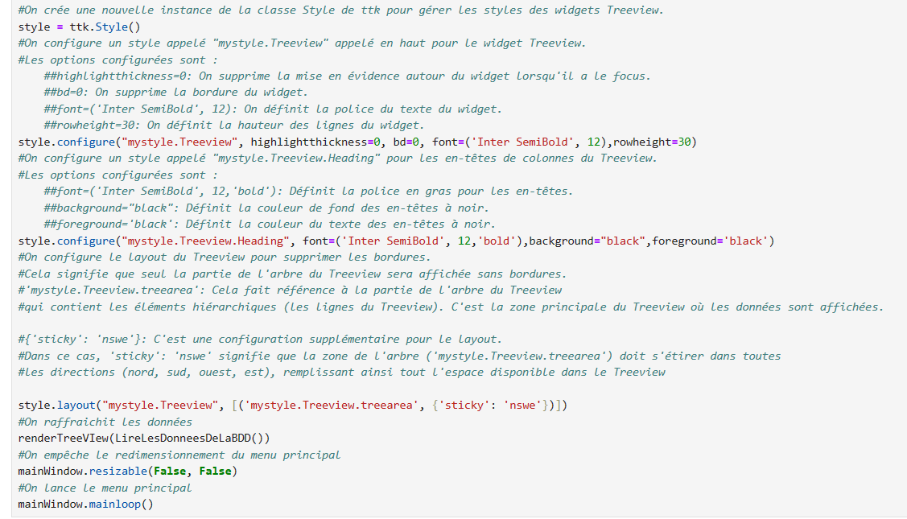
Gestion des profiles des étudiants (Cont.)
Ce code définit la fenêtre principale de notre application (Cont.)

